Slide 1




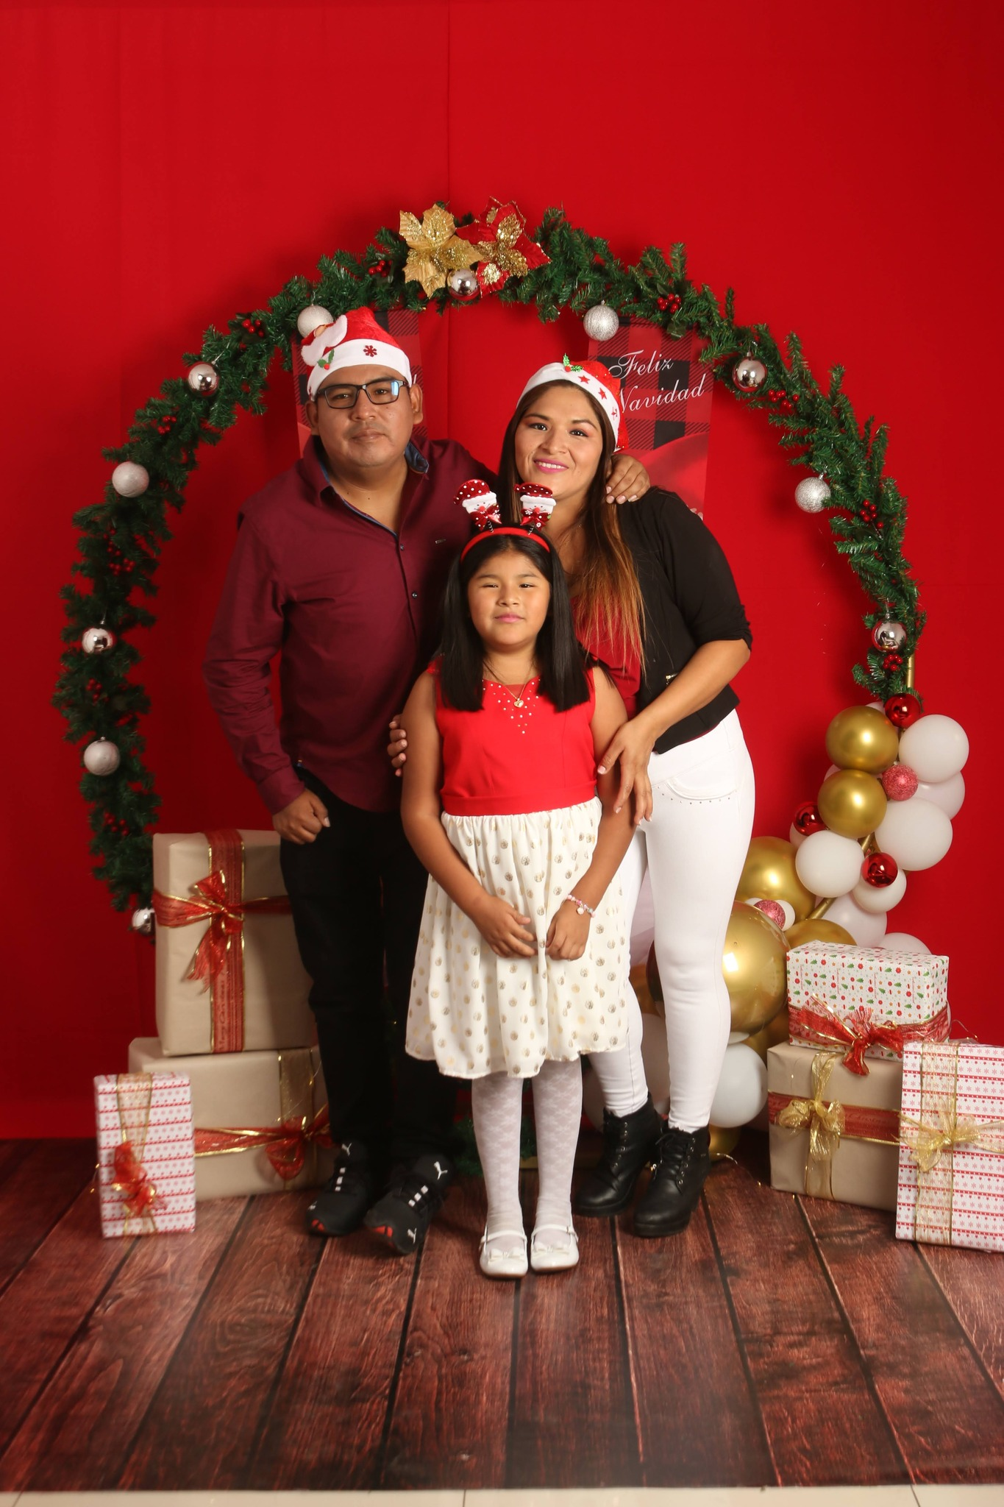



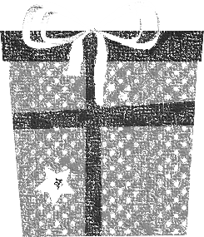

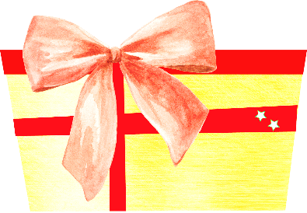




2025
2025
ENERO
FEBRERO
Do | Lu | Ma | Mie | Ju | Vi | Sa
 |  |  | 1 | 2 | 3 | 4
5 | 6 | 7 | 8 | 9 | 10 | 11
12 | 13 | 14 | 15 | 16 | 17 | 18
19 | 20 | 21 | 22 | 23 | 24 | 25
26 | 27 | 28 | 29 | 30 | 31
Do | Lu | Ma | Mie | Ju | Vi | Sa
 |  |  |  |  |  | 1
2 | 3 | 4 | 5 | 6 | 7 | 8
9 | 10 | 11 | 12 | 13 | 14 | 15
16 | 17 | 18 | 19 | 20 | 21 | 22
23 | 24 | 25 | 26 | 27 | 28
6
13
21
5
12
20
27
29
1- AÑO NUEVO
MARZO
ABRIL
Do | Lu | Ma | Mie | Ju | Vi | Sa
 |  |  |  |  |  | 1
2 | 3 | 4 | 5 | 6 | 7 | 8
9 | 10 | 11 | 12 | 13 | 14 | 15
16 | 17 | 18 | 19 | 20 | 21 | 22
23 | 24 | 25 | 26 | 27 | 28 | 29
30 | 31
Do | Lu | Ma | Mie | Ju | Vi | Sa
 |  | 1 | 2 | 3 | 4 | 5
6 | 7 | 8 | 9 | 10 | 11 | 12
13 | 14 | 15 | 16 | 17 | 18 | 19
20 | 21 | 22 | 23 | 24 | 25 | 26
27 | 28 | 29 | 30
6
14
22
29
4
12
20
27
3 / 4 CARNAVAL - 24 - DIA de la MEMORIA
2- DÍA del VET. Y C. EN MALVINAS
18 - VIERNES SANTO
MAYO
JUNIO
Do | Lu | Ma | Mie | Ju | Vi | Sa
 |  |  |  | 1 | 2 | 3
4 | 5 | 6 | 7 | 8 | 9 | 10
11 | 12 | 13 | 14 | 15 | 16 | 17
18 | 19 | 20 | 21 | 22 | 23 | 24
25 | 26 | 27 | 28 | 29 | 30 | 31
Do | Lu | Ma | Mie | Ju | Vi | Sa
1 | 2 | 3 | 4 | 5 | 6 | 7
8 | 9 | 10 | 11 | 12 | 13 | 14
15 | 16 | 17 | 18 | 19 | 20 | 21
22 | 23 | 24 | 25 | 26 | 27 | 28
29 | 30
4
12
20
27
3
11
18
25
1- DIA del TRABAJADOR
25- DIA de la REV. DE MAYO
20- PASO a la INM. del GRAL.M. BELGRANO
JULIO
AGOSTO
SEPTIEMBRE
OCTUBRE
NOVIEMBRE
DICIEMBRE
Do | Lu | Ma | Mie | Ju | Vi | Sa
 |  | 1 | 2 | 3 | 4 | 5
6 | 7 | 8 | 9 | 10 | 11 | 12
13 | 14 | 15 | 16 | 17 | 18 | 19
20 | 21 | 22 | 23 | 24 | 25 | 26
27 | 28 | 29 | 30 | 31
Do | Lu | Ma | Mie | Ju | Vi | Sa
 |  |  |  |  | 1 | 2
3 | 4 | 5 | 6 | 7 | 8 | 9
10 | 11 | 12 | 13 | 14 | 15 | 16
17 | 18 | 19 | 20 | 21 | 22 | 23
24 | 25 | 26 | 27 | 28 | 29 | 30
31
Do | Lu | Ma | Mie | Ju | Vi | Sa
 | 1 | 2 | 3 | 4 | 5 | 6
7 | 8 | 9 | 10 | 11 | 12 | 13
14 | 15 | 16 | 17 | 18 | 19 | 20
21 | 22 | 23 | 24 | 25 | 26 | 27
28 | 29 | 30
Do | Lu | Ma | Mie | Ju | Vi | Sa
 |  |  | 1 | 2 | 3 | 4
5 | 6 | 7 | 8 | 9 | 10 | 11
12 | 13 | 14 | 15 | 16 | 17 | 18
19 | 20 | 21 | 22 | 23 | 24 | 25
26 | 27 | 28 | 29 | 30 | 31
Do | Lu | Ma | Mie | Ju | Vi | Sa
 |  |  |  |  |  | 1
2 | 3 | 4 | 5 | 6 | 7 | 8
9 | 10 | 11 | 12 | 13 | 14 | 15
16 | 17 | 18 | 19 | 20 | 21 | 22
23 | 24 | 25 | 26 | 27 | 28 | 29
30
Do | Lu | Ma | Mie | Ju | Vi | Sa
 | 1 | 2 | 3 | 4 | 5 | 6
7 | 8 | 9 | 10 | 11 | 12 | 13
14 | 15 | 16 | 17 | 18 | 19 | 20
21 | 22 | 23 | 24 | 25 | 26 | 27
28 | 29 | 30 | 31
2
10
1
9
16
23
31
7
13
21
5
12
20
28
4
17
24
7
14
21
29
29
11
19
27
9- DIA de la INDEPENDENCIA
17- PASO a la INM. GRAL. J. de SAN MARTIN
12- DÍA del RESPETO a la DIVERSIDAD CULTURAL
20- DIA de la SOBERANIA NACIONAL
8- INMACULADA CONC. DE MARIA
25- NAVIDAD

Slide 2



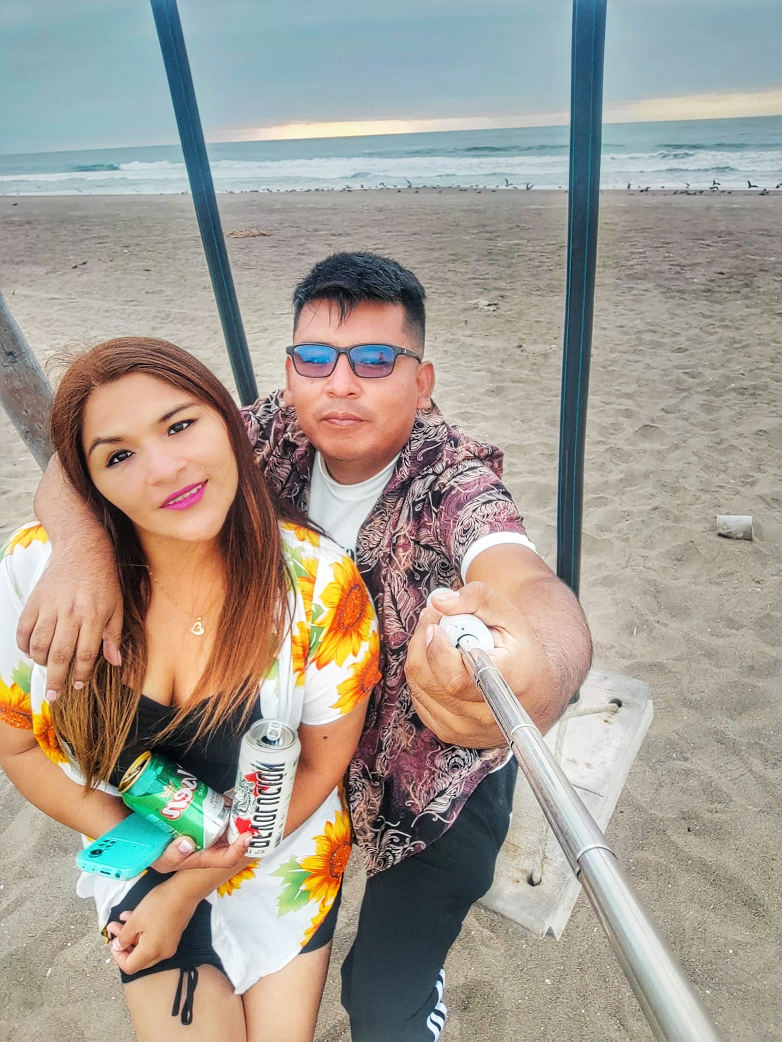

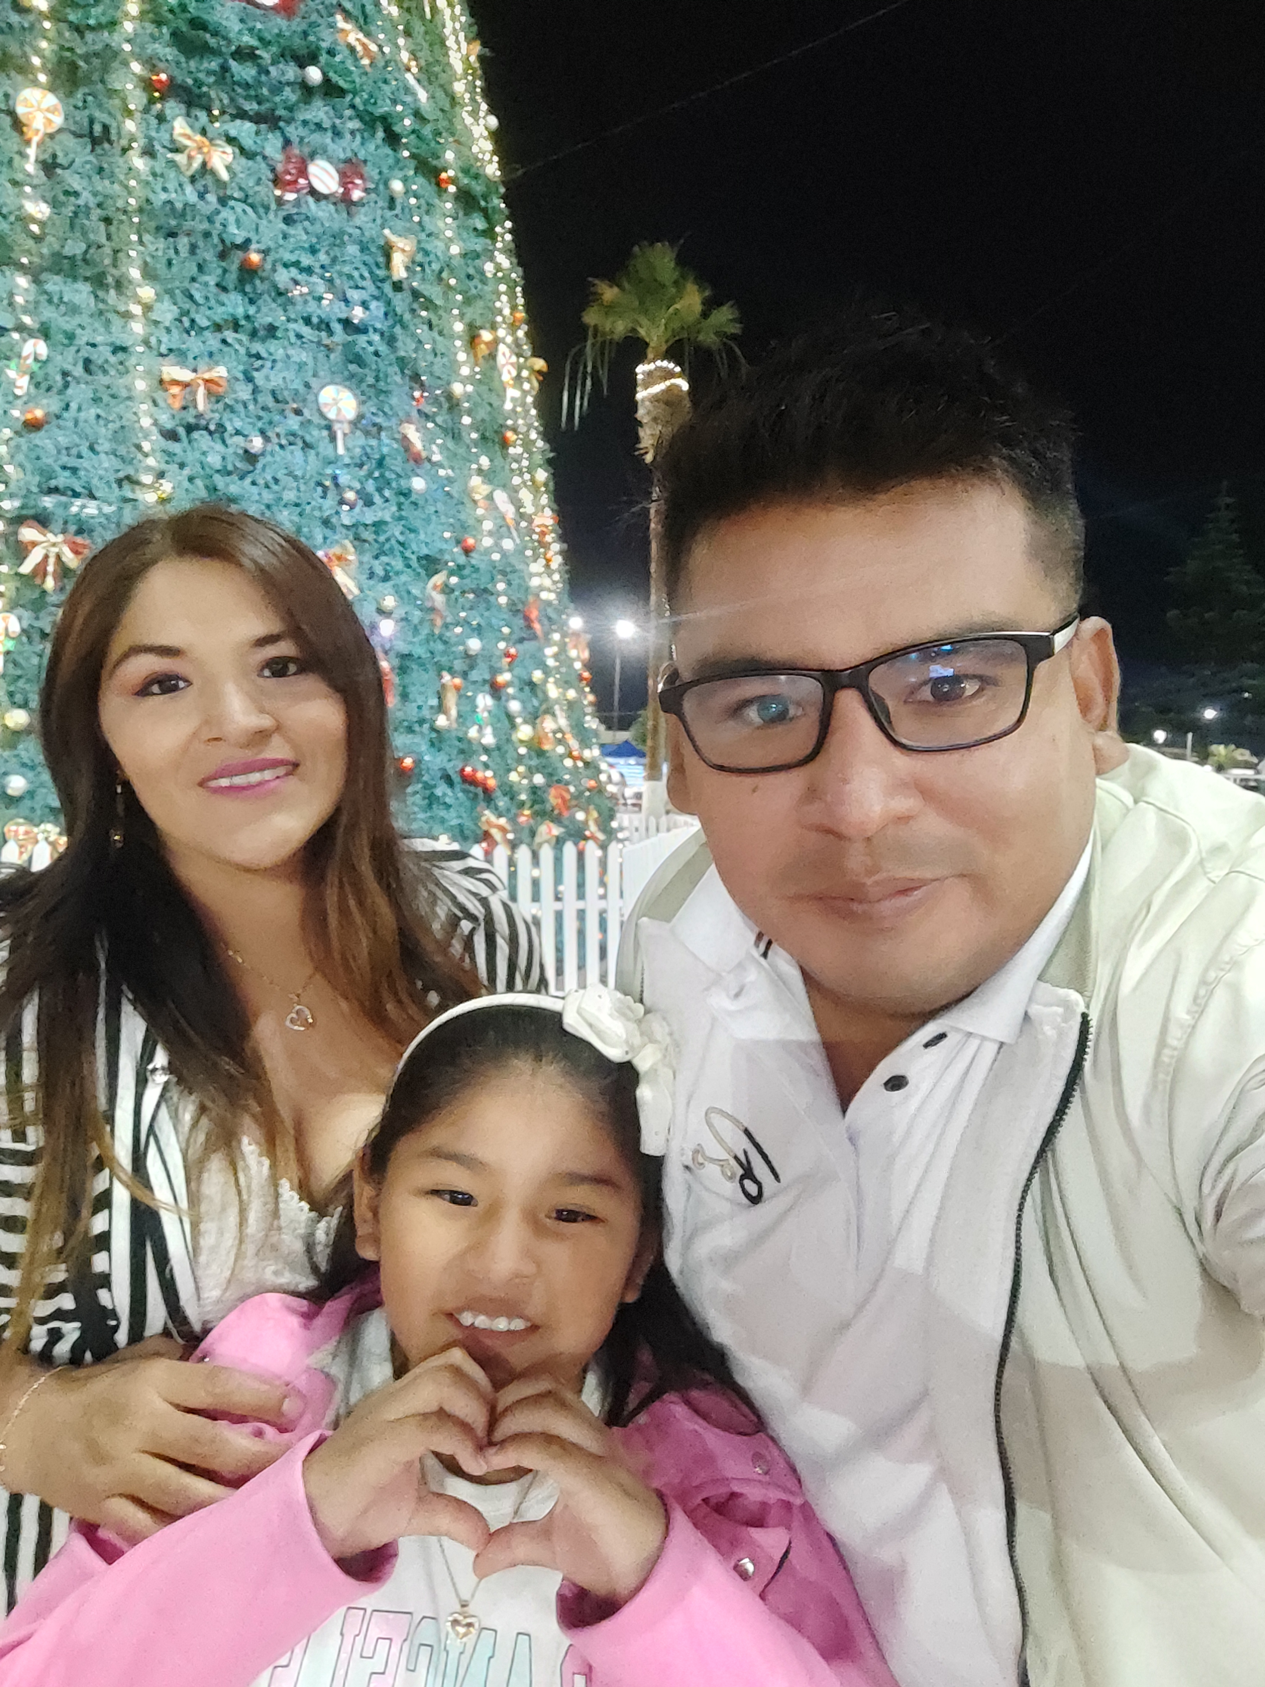






2025
2025
ENERO
FEBRERO
Do | Lu | Ma | Mie | Ju | Vi | Sa
 |  |  | 1 | 2 | 3 | 4
5 | 6 | 7 | 8 | 9 | 10 | 11
12 | 13 | 14 | 15 | 16 | 17 | 18
19 | 20 | 21 | 22 | 23 | 24 | 25
26 | 27 | 28 | 29 | 30 | 31
Do | Lu | Ma | Mie | Ju | Vi | Sa
 |  |  |  |  |  | 1
2 | 3 | 4 | 5 | 6 | 7 | 8
9 | 10 | 11 | 12 | 13 | 14 | 15
16 | 17 | 18 | 19 | 20 | 21 | 22
23 | 24 | 25 | 26 | 27 | 28
6
13
21
5
12
20
27
29
1- AÑO NUEVO
MARZO
ABRIL
Do | Lu | Ma | Mie | Ju | Vi | Sa
 |  |  |  |  |  | 1
2 | 3 | 4 | 5 | 6 | 7 | 8
9 | 10 | 11 | 12 | 13 | 14 | 15
16 | 17 | 18 | 19 | 20 | 21 | 22
23 | 24 | 25 | 26 | 27 | 28 | 29
30 | 31
Do | Lu | Ma | Mie | Ju | Vi | Sa
 |  | 1 | 2 | 3 | 4 | 5
6 | 7 | 8 | 9 | 10 | 11 | 12
13 | 14 | 15 | 16 | 17 | 18 | 19
20 | 21 | 22 | 23 | 24 | 25 | 26
27 | 28 | 29 | 30
6
14
22
29
4
12
20
27
3 / 4 CARNAVAL - 24 - DIA de la MEMORIA
2- DÍA del VET. Y C. EN MALVINAS
18 - VIERNES SANTO
MAYO
JUNIO
Do | Lu | Ma | Mie | Ju | Vi | Sa
 |  |  |  | 1 | 2 | 3
4 | 5 | 6 | 7 | 8 | 9 | 10
11 | 12 | 13 | 14 | 15 | 16 | 17
18 | 19 | 20 | 21 | 22 | 23 | 24
25 | 26 | 27 | 28 | 29 | 30 | 31
Do | Lu | Ma | Mie | Ju | Vi | Sa
1 | 2 | 3 | 4 | 5 | 6 | 7
8 | 9 | 10 | 11 | 12 | 13 | 14
15 | 16 | 17 | 18 | 19 | 20 | 21
22 | 23 | 24 | 25 | 26 | 27 | 28
29 | 30
4
12
20
27
3
11
18
25
1- DIA del TRABAJADOR
25- DIA de la REV. DE MAYO
20- PASO a la INM. del GRAL.M. BELGRANO
JULIO
AGOSTO
SEPTIEMBRE
SEPTIEMBRE
OCTUBRE
OCTUBRE
NOVIEMBRE
NOVIEMBRE
DICIEMBRE
DICIEMBRE
Do | Lu | Ma | Mie | Ju | Vi | Sa
 |  | 1 | 2 | 3 | 4 | 5
6 | 7 | 8 | 9 | 10 | 11 | 12
13 | 14 | 15 | 16 | 17 | 18 | 19
20 | 21 | 22 | 23 | 24 | 25 | 26
27 | 28 | 29 | 30 | 31
Do | Lu | Ma | Mie | Ju | Vi | Sa
 |  |  |  |  | 1 | 2
3 | 4 | 5 | 6 | 7 | 8 | 9
10 | 11 | 12 | 13 | 14 | 15 | 16
17 | 18 | 19 | 20 | 21 | 22 | 23
24 | 25 | 26 | 27 | 28 | 29 | 30
31
Do | Lu | Ma | Mie | Ju | Vi | Sa
 | 1 | 2 | 3 | 4 | 5 | 6
7 | 8 | 9 | 10 | 11 | 12 | 13
14 | 15 | 16 | 17 | 18 | 19 | 20
21 | 22 | 23 | 24 | 25 | 26 | 27
28 | 29 | 30
Do | Lu | Ma | Mie | Ju | Vi | Sa
 |  |  | 1 | 2 | 3 | 4
5 | 6 | 7 | 8 | 9 | 10 | 11
12 | 13 | 14 | 15 | 16 | 17 | 18
19 | 20 | 21 | 22 | 23 | 24 | 25
26 | 27 | 28 | 29 | 30 | 31
Do | Lu | Ma | Mie | Ju | Vi | Sa
 |  |  |  |  |  | 1
2 | 3 | 4 | 5 | 6 | 7 | 8
9 | 10 | 11 | 12 | 13 | 14 | 15
16 | 17 | 18 | 19 | 20 | 21 | 22
23 | 24 | 25 | 26 | 27 | 28 | 29
30
Do | Lu | Ma | Mie | Ju | Vi | Sa
 | 1 | 2 | 3 | 4 | 5 | 6
7 | 8 | 9 | 10 | 11 | 12 | 13
14 | 15 | 16 | 17 | 18 | 19 | 20
21 | 22 | 23 | 24 | 25 | 26 | 27
28 | 29 | 30 | 31
2
10
1
9
16
23
31
7
13
21
5
12
20
28
4
17
24
7
14
21
29
29
11
19
27
9- DIA de la INDEPENDENCIA
17- PASO a la INM. GRAL. J. de SAN MARTIN
12- DÍA del RESPETO a la DIVERSIDAD CULTURAL
20- DIA de la SOBERANIA NACIONAL
8- INMACULADA CONC. DE MARIA
25- NAVIDAD

Slide 3







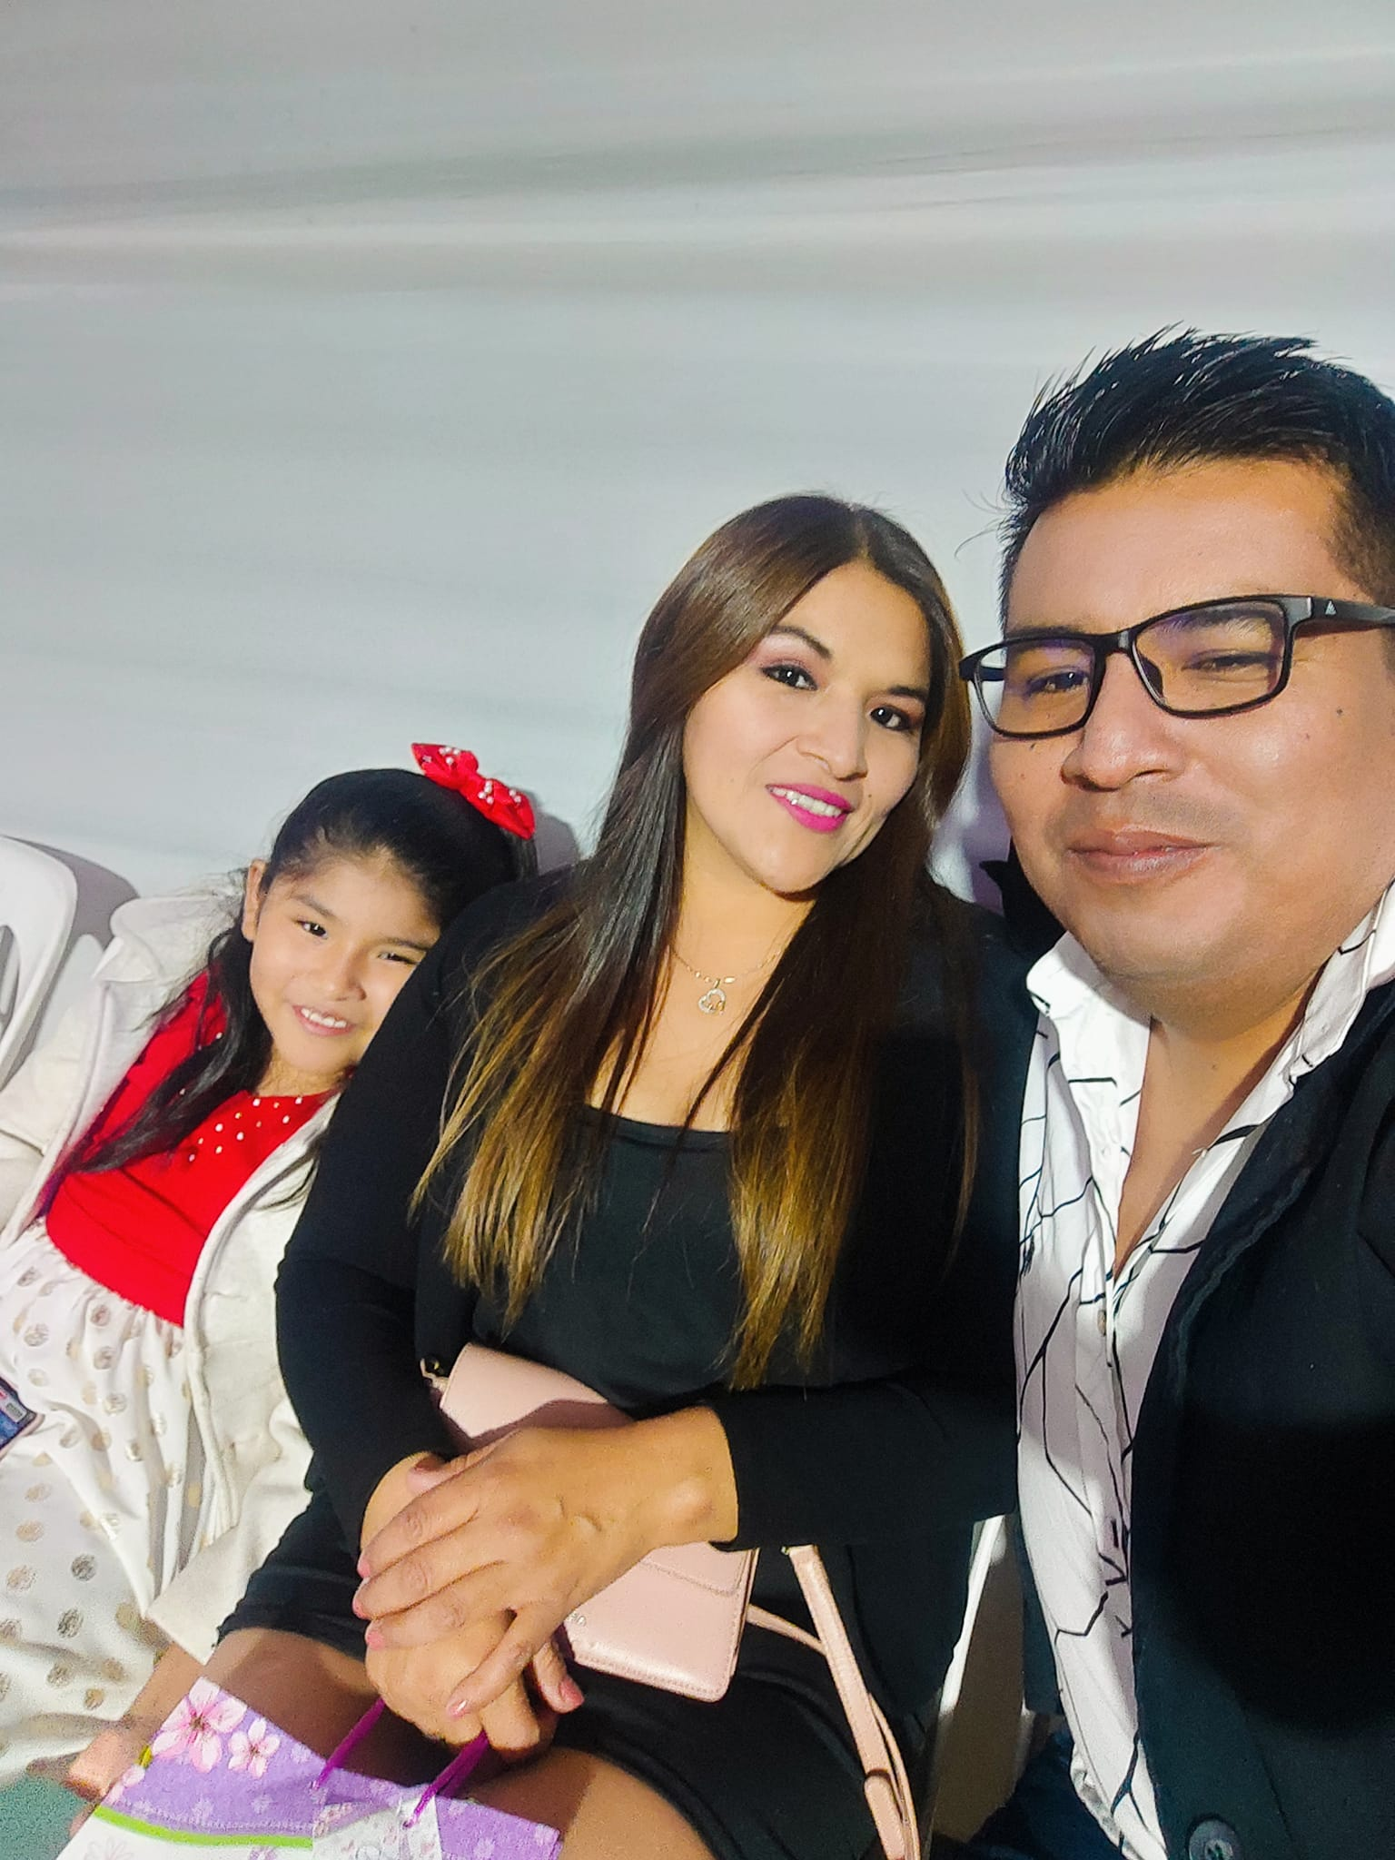




2025
2025
ENERO
FEBRERO
Do | Lu | Ma | Mie | Ju | Vi | Sa
 |  |  | 1 | 2 | 3 | 4
5 | 6 | 7 | 8 | 9 | 10 | 11
12 | 13 | 14 | 15 | 16 | 17 | 18
19 | 20 | 21 | 22 | 23 | 24 | 25
26 | 27 | 28 | 29 | 30 | 31
Do | Lu | Ma | Mie | Ju | Vi | Sa
 |  |  |  |  |  | 1
2 | 3 | 4 | 5 | 6 | 7 | 8
9 | 10 | 11 | 12 | 13 | 14 | 15
16 | 17 | 18 | 19 | 20 | 21 | 22
23 | 24 | 25 | 26 | 27 | 28
6
13
21
5
12
20
27
29
1- AÑO NUEVO
MARZO
ABRIL
Do | Lu | Ma | Mie | Ju | Vi | Sa
 |  |  |  |  |  | 1
2 | 3 | 4 | 5 | 6 | 7 | 8
9 | 10 | 11 | 12 | 13 | 14 | 15
16 | 17 | 18 | 19 | 20 | 21 | 22
23 | 24 | 25 | 26 | 27 | 28 | 29
30 | 31
Do | Lu | Ma | Mie | Ju | Vi | Sa
 |  | 1 | 2 | 3 | 4 | 5
6 | 7 | 8 | 9 | 10 | 11 | 12
13 | 14 | 15 | 16 | 17 | 18 | 19
20 | 21 | 22 | 23 | 24 | 25 | 26
27 | 28 | 29 | 30
6
14
22
29
4
12
20
27
3 / 4 CARNAVAL - 24 - DIA de la MEMORIA
2- DÍA del VET. Y C. EN MALVINAS
18 - VIERNES SANTO
MAYO
JUNIO
Do | Lu | Ma | Mie | Ju | Vi | Sa
 |  |  |  | 1 | 2 | 3
4 | 5 | 6 | 7 | 8 | 9 | 10
11 | 12 | 13 | 14 | 15 | 16 | 17
18 | 19 | 20 | 21 | 22 | 23 | 24
25 | 26 | 27 | 28 | 29 | 30 | 31
Do | Lu | Ma | Mie | Ju | Vi | Sa
1 | 2 | 3 | 4 | 5 | 6 | 7
8 | 9 | 10 | 11 | 12 | 13 | 14
15 | 16 | 17 | 18 | 19 | 20 | 21
22 | 23 | 24 | 25 | 26 | 27 | 28
29 | 30
4
12
20
27
3
11
18
25
1- DIA del TRABAJADOR
25- DIA de la REV. DE MAYO
20- PASO a la INM. del GRAL.M. BELGRANO
JULIO
AGOSTO
SEPTIEMBRE
SEPTIEMBRE
OCTUBRE
OCTUBRE
NOVIEMBRE
NOVIEMBRE
DICIEMBRE
DICIEMBRE
Do | Lu | Ma | Mie | Ju | Vi | Sa
 |  | 1 | 2 | 3 | 4 | 5
6 | 7 | 8 | 9 | 10 | 11 | 12
13 | 14 | 15 | 16 | 17 | 18 | 19
20 | 21 | 22 | 23 | 24 | 25 | 26
27 | 28 | 29 | 30 | 31
Do | Lu | Ma | Mie | Ju | Vi | Sa
 |  |  |  |  | 1 | 2
3 | 4 | 5 | 6 | 7 | 8 | 9
10 | 11 | 12 | 13 | 14 | 15 | 16
17 | 18 | 19 | 20 | 21 | 22 | 23
24 | 25 | 26 | 27 | 28 | 29 | 30
31
Do | Lu | Ma | Mie | Ju | Vi | Sa
 | 1 | 2 | 3 | 4 | 5 | 6
7 | 8 | 9 | 10 | 11 | 12 | 13
14 | 15 | 16 | 17 | 18 | 19 | 20
21 | 22 | 23 | 24 | 25 | 26 | 27
28 | 29 | 30
Do | Lu | Ma | Mie | Ju | Vi | Sa
 |  |  | 1 | 2 | 3 | 4
5 | 6 | 7 | 8 | 9 | 10 | 11
12 | 13 | 14 | 15 | 16 | 17 | 18
19 | 20 | 21 | 22 | 23 | 24 | 25
26 | 27 | 28 | 29 | 30 | 31
Do | Lu | Ma | Mie | Ju | Vi | Sa
 |  |  |  |  |  | 1
2 | 3 | 4 | 5 | 6 | 7 | 8
9 | 10 | 11 | 12 | 13 | 14 | 15
16 | 17 | 18 | 19 | 20 | 21 | 22
23 | 24 | 25 | 26 | 27 | 28 | 29
30
Do | Lu | Ma | Mie | Ju | Vi | Sa
 | 1 | 2 | 3 | 4 | 5 | 6
7 | 8 | 9 | 10 | 11 | 12 | 13
14 | 15 | 16 | 17 | 18 | 19 | 20
21 | 22 | 23 | 24 | 25 | 26 | 27
28 | 29 | 30 | 31
2
10
1
9
16
23
31
7
13
21
5
12
20
28
4
17
24
7
14
21
29
29
11
19
27
9- DIA de la INDEPENDENCIA
17- PASO a la INM. GRAL. J. de SAN MARTIN
12- DÍA del RESPETO a la DIVERSIDAD CULTURAL
20- DIA de la SOBERANIA NACIONAL
8- INMACULADA CONC. DE MARIA
25- NAVIDAD

